Slide 1




ניהול
פרויקטים
רכזי.ות מפעלים וארגון

Slide 2

מהו פרויקט מוצלח?
מה לדעתכם הופך פרויקט למוצלח?

Slide 3

מושגי יסוד
תוצאה
פרויקט
תוצר סופי או תוצאה של הפרויקט
תוצאה יכולה להכיל תפוקות ותוצרים אך פרויקטים אמורים לייצר ערך מוסף עבור הארגון והלקוחות
תוצאה של פרויקט ממוקדת על ערך (Value) שהפרויקט מייצר עבור הלקוחות ובעלי.ות העניין האחרים
“פרויקט הוא מאמץ זמני שנעשה במטרה ליצור מוצר שירות או תוצאה ייחודיים”
לפרויקט יש התחלה וסיום מוגדרים, הזמניות אין משמעותה בהכרח כי לפרויקט משך זמן קצר.
פרויקטים הם זמניים, אך התוצרים שלהם עשויים להתקיים לאחר סיומם.
מוצר
ערך
תוצר בעל ערך עסקי הניתן להגדרה ובר מדידה
מוצר יכול להיות תוצר סופי בהגדרתו או רכיב במוצר שלם.
מחזור החיים של מוצר הוא סדרה של שלבים- משלב הרעיון ועד
סיום חיי המוצר
מוצר מתנהל לאורך זמן ומשתנה לאורך הזמן (עדכון גרסא וכו’..)
מה המוצר שלנו?
השווי, החשיבות או התועלת שמיוצרת על ידי הפרויקט
- בעיני הלקוחות ערך הוא היכולת להשתמש ביכולת של המוצר
– בעיני ארגון עסקי ערך נמדד ממקום פיננסי שמושקע כדי להשיג תועלות
– בעיני ארגונים חברתיים ערך נמדד על ידי התרומה לקבוצת אנשים, קהילות או סביבה

Slide 4

מושגי יסוד
ניהול פרויקטים
ניהול פרויקט הוא יישום של ידע, כישורים, כלים ושיטות בפעילויות
הפרויקט לשם עמידה בדרישות הפרויקט
תפקיד מנהלי הפרויקטים
מנהל.ת הפרויקט הוא\היא מי שהוקצה.תה על ידי הארגון המבצע להוביל את הצוות.ים האחראי.ם על השגת מטרות הפרויקט
מנהל.ת הפרויקט נושא.ת באחריות הכוללת לפרויקט כמכלול והוא\היא פועל.ת לאיזון בין האילוצים בפרויקט בעזרת המשאבים\הצוותים הזמינים

Slide 5





S
M
A
R
T
ספציפית
מדידה
ברת השגה
רלוונטית
תחומה בזמן
תכנן ביעילות תוך מחשבה על יעדים ספציפיים
עקוב אחר ההתקדמות שלך והעריך מחדש לאורך הדרך
הציבו יעדים ריאליים שהם מאתגרים אך ניתנים להשגה
ודא שהמטרה משרתת מטרה רלוונטית
ציין תאריך יעד, עקוב אחר ההתקדמות והערך מחדש
G
O
A
L
S

Slide 6

מחזור החיים של פרויקט
מעקב
ייזום
תכנון
ביצוע
סגירה
בקרה

Slide 7







ששת המכוונים – Six Gauges
תכולה – Scope
תכונות התוצר (צורה\גודל)
תכולת העבודה
בעלי עניין – Stake holders
ניהול הציפיות והמעורבות של בעלי העניין
עלות – Cost
תקציב, עלות משאבים
לו"ז – Schedule
תכנית זמנים, אבני דרך
איכות – Quality
בקרת איכות (כמות תקלות)
הבטחת איכות
סיכונים – Risks
עלות סיכונים, תכנית סיכונים

Slide 8

בעלי עניין
בכל פרויקט ישנם בעלי עניין שמושפעים מהפרויקט או יכולים להשפיע עליו באופן חיובי / שלילי
מיהם בעלי העניין בפרויקטים שלנו?
(לדוגמא - מחנה הקיץ)

Slide 9
בעלי עניין
ניהול בעלי העניין בפרויקט כולל את
  זיהוי האנשים, הקבוצות או הארגונים שיכולים להשפיע על הפרויקט או להיות מושפעים ממנו
  ניתוח הציפיות של בעלי העניין והשפעתן על הפרויקט ולפיתוח אסטרטגיות ניהול מתאימות כדי לשלב בצורה אפקטיבית את בעלי העניין בהחלטות הפרויקט ובביצועו
המפתח למעורבות (Engagement) של בעלי העניין הוא מיקוד בתקשורת שוטפת עם כולם, כדי:
  להבין את צורכיהם ואת ציפיותיהם
  לטפל בסוגיות כשהן מתרחשות
  לנהל קונפליקטים
  לעודד מעורבות (Engagement) גבוהה של בעלי העניין

Slide 10
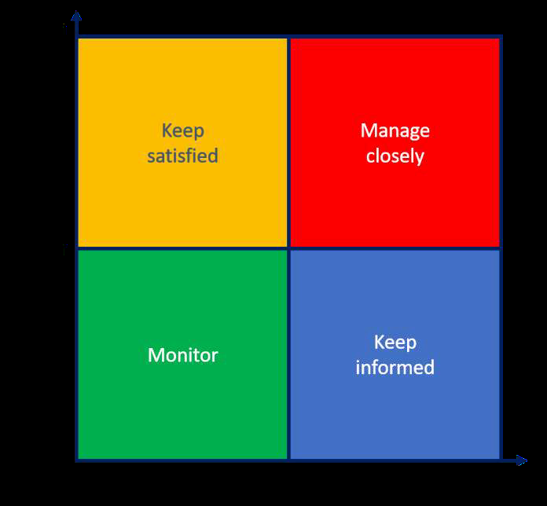
בעלי עניין
High
בואו נחלק את בעלי העניין עליהם דיברנו קודם לפי התרשים
שמור מרוצים
נהל מקרוב
Power
רמת ההשפעה
עקוב בלבד
ידע בלבד
Low
High
Interes
רמת מעורבות

Slide 11
ששת המכוונים – Six Gauges
תכולה – Scope
תכונות התוצר (צורה\גודל)
תכולת העבודה
בעלי עניין – Stake holders
ניהול הציפיות והמעורבות של בעלי העניין
עלות – Cost
תקציב, עלות משאבים
לו"ז – Schedule
תכנית זמנים, אבני דרך
איכות – Quality
בקרת איכות (כמות תקלות)
הבטחת איכות
סיכונים – Risks
עלות סיכונים, תכנית סיכונים

Slide 12

תכולה
ניהול תכולת הפרויקט כוללת את
התהליכים הדרושים כדי להבטיח שהפרויקט כולל את כל העבודה הנדרשת ורק את העבודה הנדרשת לשם השלמת הפרויקט באופן מוצלח
בהקשר של הפרויקט, המונח "תכולה" מתייחס למונחים הבאים:
  תכולת מוצר: התכונות והפונקציות המאפיינות מוצר / שירות / תוצאה – מה?
  תכולת פרויקט: העבודה שבוצעה לצורך מסירת מוצר / שירות / תוצאה עם תכונות ופונקציות ייחודיות – איך?

Slide 13
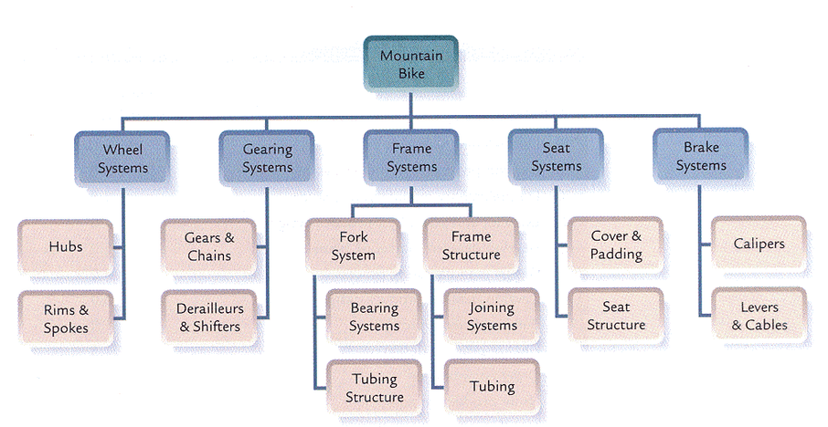
תכולה
WBS - מבנה תכולת העבודה
  .מתאר את חלוקת דרישות הפרויקט למשימות קטנות - WBS
תהליך הכנת WBS כולל פירוק המשימות וחלוקה שלהם לנושאים (חבילות עבודה) שקשורות בתהליך הנדרש לפרויקט.

Slide 14
ששת המכוונים – Six Gauges
תכולה – Scope
תכונות התוצר (צורה\גודל)
תכולת העבודה
בעלי עניין – Stake holders
ניהול הציפיות והמעורבות של בעלי העניין
עלות – Cost
תקציב, עלות משאבים
לו"ז – Schedule
תכנית זמנים, אבני דרך
איכות – Quality
בקרת איכות (כמות תקלות)
הבטחת איכות
סיכונים – Risks
עלות סיכונים, תכנית סיכונים

Slide 15

עלות
ניהול העלויות בפרויקט
  בניהול העלויות בפרויקט יש להביא בחשבון את ההשפעות הנובעות מהחלטות בפרויקט על העלות של שימוש, תחזוקה ותמיכה במוצר, בשירות או בתוצאה של הפרויקט.
  תכנון ניהול העלות = קביעת המסגרת התקציבית של הפרויקט.
הערכה מלמעלה למטה Top down Estimating | הערכה מלמטה למעלה Bottom up estimating
המפתח לבקרת עלויות אפקטיבית הוא ניהול התקציב המאושר הכולל:
ניהול השינויים התקציביים בפועל, ווידוא כי הוצאות הפרויקט אינן חורגות מהתקציב המאושר, מעקב אחר ביצועי עבודת הפרויקט והעלות, מניעת שינויים לא מאושרים, עדכון בעלי העניין על השינויים התקציביים שאושרו, מניעת חריגות עתידיות מהעלות המתוכננת

Slide 16
ששת המכוונים – Six Gauges
תכולה – Scope
תכונות התוצר (צורה\גודל)
תכולת העבודה
בעלי עניין – Stake holders
ניהול הציפיות והמעורבות של בעלי העניין
עלות – Cost
תקציב, עלות משאבים
לו"ז – Schedule
תכנית זמנים, אבני דרך
איכות – Quality
בקרת איכות (כמות תקלות)
הבטחת איכות
סיכונים – Risks
עלות סיכונים, תכנית סיכונים

Slide 17
לו”ז
ניהול לוח הזמנים בפרויקט
לוח הזמנים בפרויקט מספק תוכנית מפורטת המציגה מתי ימסור הפרויקט את המוצרים, השירותים והתוצאות שהוגדרו בתכולת הפרויקט.
נק’ המוצא לתכנון הזמנים מבוססת על מבנה תכולת העבודה (WBS) והזמן שיש לקידום הפרויקט.
  פעילות מקדימה (Predecessor) היא פעילות שמבחינה לוגית מתבצעת לפני פעילות תלויה בלוח הזמנים
  פעילות עוקבת (Successor) היא פעילות תלויה שמבחינה לוגית מתבצעת אחרי פעילות אחרת בלוח הזמנים

Slide 18
ששת המכוונים – Six Gauges
תכולה – Scope
תכונות התוצר (צורה\גודל)
תכולת העבודה
בעלי עניין – Stake holders
ניהול הציפיות והמעורבות של בעלי העניין
עלות – Cost
תקציב, עלות משאבים
לו"ז – Schedule
תכנית זמנים, אבני דרך
איכות – Quality
בקרת איכות (כמות תקלות)
הבטחת איכות
סיכונים – Risks
עלות סיכונים, תכנית סיכונים

Slide 19
סיכונים
ניהול הסיכונים בפרויקט כולל את התהליכים לביצוע, תכנון, זיהוי, ניתוח, תכנון
תגובה, יישום תגובה וניטור סיכונים בפרויקט
  ניהול הסיכונים בפרויקט כולל את התהליכים לביצוע, תכנון, זיהוי, ניתוח, תכנון תגובה, יישום תגובה וניטור סיכונים בפרויקט.
  המטרות של ניהול הסיכונים הן הגדלת ההסתברות ו\או ההשפעה של סיכונים חיוביים (הזדמנויות) והפחתת ההסתברות ו\או ההשפעה של סיכונים שליליים (איומים) כדי להגביר את הסיכויים להצלחת הפרויקט.
  על תכנון ניהול הסיכונים להתחיל כבר בשלב היזום ויש להשלימו בשלב מוקדם של הפרויקט.

Slide 20
ששת המכוונים – Six Gauges
תכולה – Scope
תכונות התוצר (צורה\גודל)
תכולת העבודה
בעלי עניין – Stake holders
ניהול הציפיות והמעורבות של בעלי העניין
עלות – Cost
תקציב, עלות משאבים
לו"ז – Schedule
תכנית זמנים, אבני דרך
איכות – Quality
בקרת איכות (כמות תקלות)
הבטחת איכות
סיכונים – Risks
עלות סיכונים, תכנית סיכונים

Slide 21

איכות
ניהול האיכות עוסק בשילוב תהליכי הבטחת האיכות כדי לעמוד בדרישות איכות הפרויקט ואיכות המוצר
מניעה (של שגיאות בתהליך) עדיפה על בחינה (הצפת שגיאות ע”י הלקוח) - עדיף לתכנן איכות בתוצרים ולא לגלות סוגיות איכות במהלך השימוש במוצר
איך אצלנו עושים בקרת והבטחת איכות הפרויקטים? זה מצליח לנו?

Slide 22
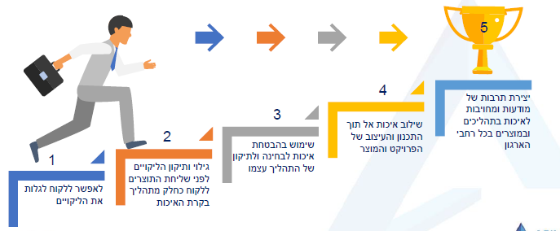
איכות
ישנן 5 רמות של ניהול איכות:

Slide 23

שאלות?

